Slide 1
2024 LP-Poly Q4 MTBF & PM+MD
Notes:
115/11/08

Slide 2
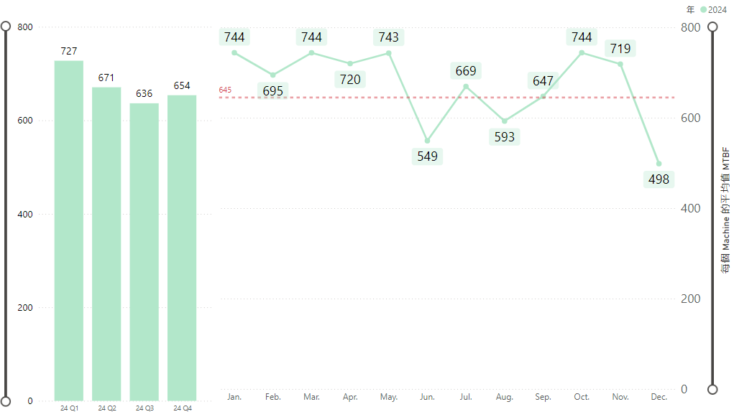
一、LP-Poly 2024 MTBF：
2024/Q4 LP-Poly MTBF：654 <700

Slide 3
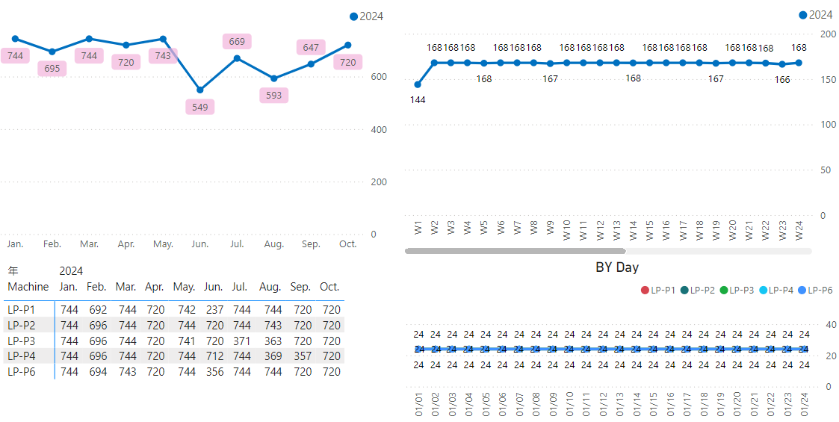
二、LP-Poly Q4 MTBF
2024/10M LP-Poly MTBF：744 > 700

Slide 4
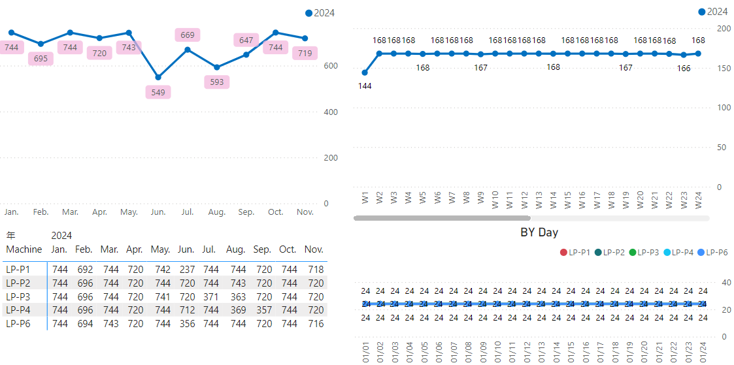
2024/11M LP-Poly MTBF：719 > 700

Slide 5
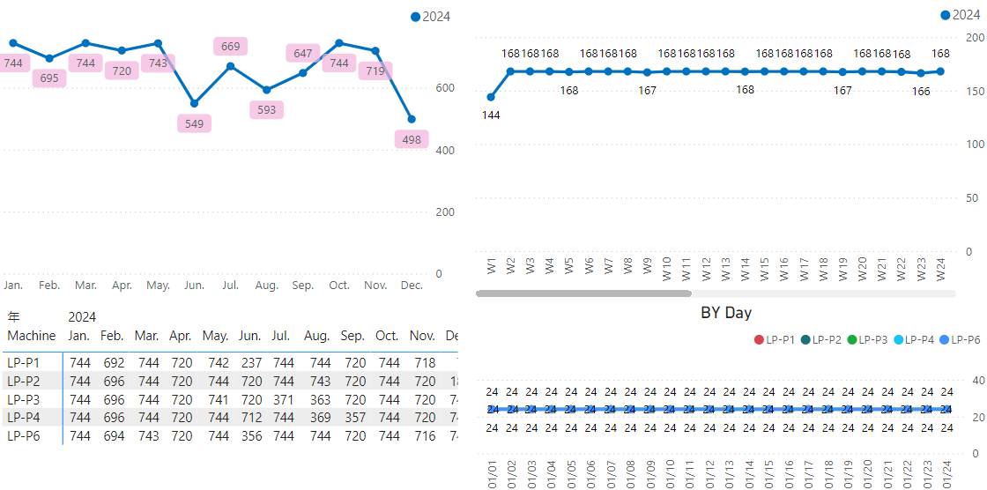
2024/12M LP-Poly MTBF：498 < 700

Slide 6
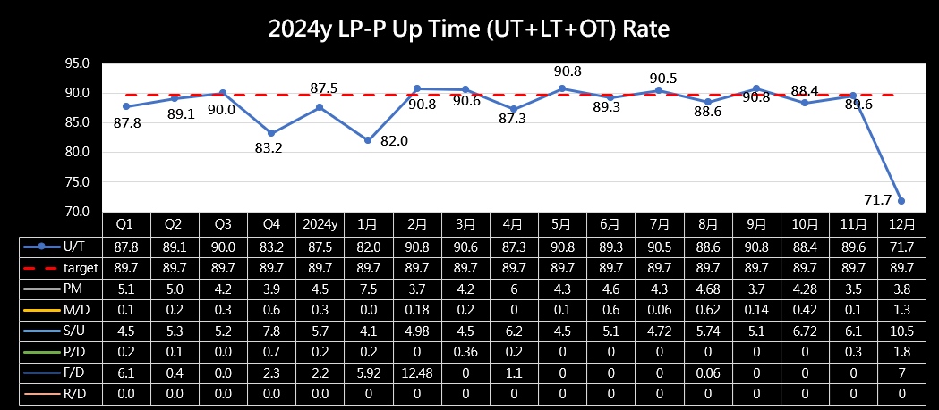
三、LP-Poly U/T
2024 Q4 LP-Poly U/T：83.2% < 89.9%

Slide 7
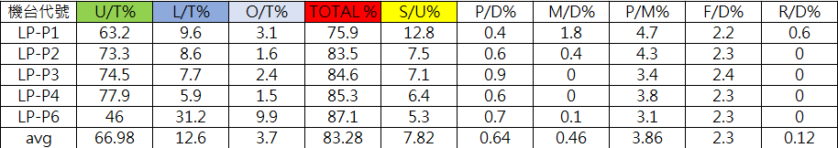
四、LP-Poly Q4 U/T & M/D+P/M
2024 Q4 LP-Poly U/T：83.28% < 89.9%
2024 Q4 LP-Poly PM + MD：4.32% < 5.9%

Slide 8
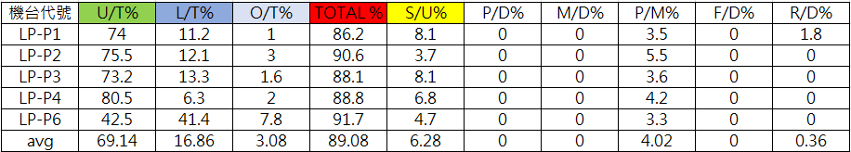
2024 10M LP-Poly U/T：89.08% < 89.9%
2024 10M LP-Poly PM + MD：4.02% < 5.9%

Slide 9
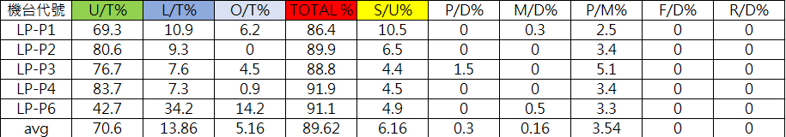
2024 11M LP-Poly U/T：89.62% < 89.9%
2024 11M LP-Poly PM + MD：3.70% < 5.9%

Slide 10
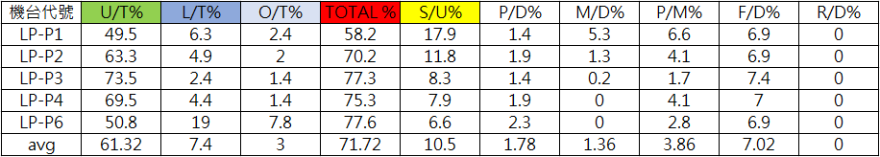
2024 12M LP-Poly U/T：71.72% < 89.9%
2024 12M LP-Poly PM + MD：5.22% < 5.9%

